Slide 1

Использование технологии
критического мышления
в начальной школе
Выполнила учитель начальных классов
МБОУ СОШ с.Лопатина Вертянова Н.Н.

Slide 2



Slide 3

Критическое мышление-это…
Вырабатывать разнообразные
АРГУМЕНТЫ
Способность ставить новые ВОПРОСЫ
Применять независимые
продуманные
РЕШЕНИЯ

Slide 4
Признаки критического мышения:
- формируется позитивный опыт из всего, что происходит с человеком.
- формирование самостоятельного, ответственного мышления.
- аргументированное мышление (убедительные доводы позволяют принимать продуманные решения).
- многогранное мышление (проявляется в умении рассматривать явление с разных сторон).
- индивидуальное мышление (формирует личностную культуру работы с информацией.
- социальное мышление (работа осуществляется в парах, группах; основной приём взаимодействия -дискуссия).

Slide 5
Условия,
развивающие
критическое
мышление.
Учащиеся располагают
временем и возможностью
практики в критическом
мышлении.
В классе создаётся
атмосфера, в которой нет насмешек, иронии
над чьим-либо мнением.
Принимаются разнообразные
идеи и мнения.
Учащиеся поощряются
в ходе учебного
процесса.

Slide 6
Цель
Актуальность
Суть
  взаимодоверие
  Взаимопомощь
  сотрудничество
  Развитие мыслительных навыков
  « Скажи мне- я забуду, покажи мне- я запомню, вовлеки меня- я пойму»

Slide 7

Структура урока
Введение - основная часть - заключение
Стадия вызова
Стадия осмысления
Стадия рефлексии
знаю
узнаю
узнал

Slide 8
Приёмы:
вызов: осмысление: рефлексия:
*Верно-неверно * Фишбоун * Синквейн
*Кластер * Сводная таблица *Ромашка вопросов
*Инсёрт * Диаграмма Вена * Кубик Бума
*Дерево предсказаний успеха *Бортовой журнал *Дерево успеха
*Толстые и тонкие * Лови ошибку
*Мозговой штурм вопросы
*Корзина идей
*Перепутанные цепочки
*Круги на воде

Slide 9
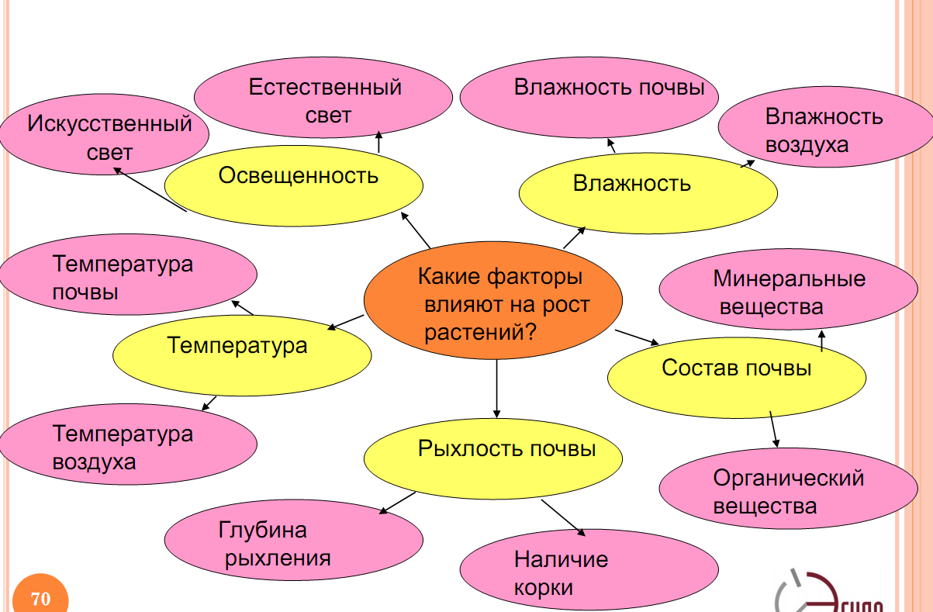
ПРИЁМ « Кластер»
суффикс
Образует новые слова
Стоит после корня
Часть слова
Обозначается

Slide 10
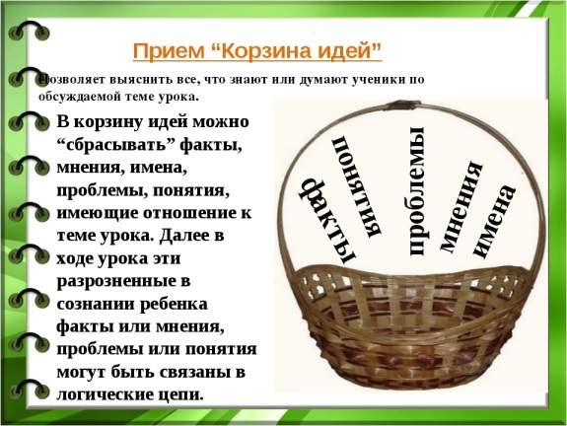
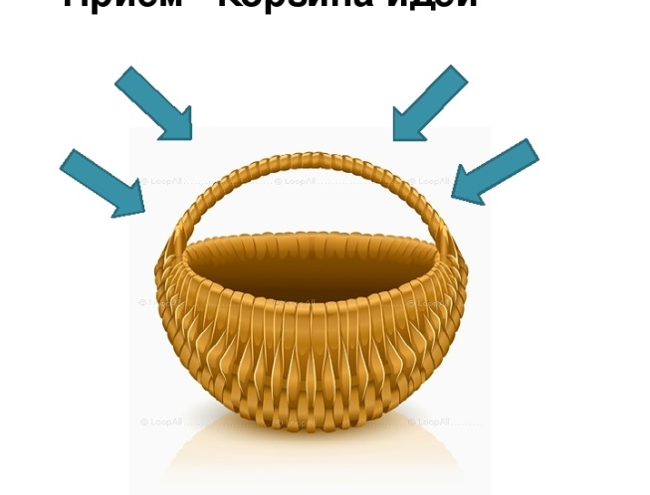
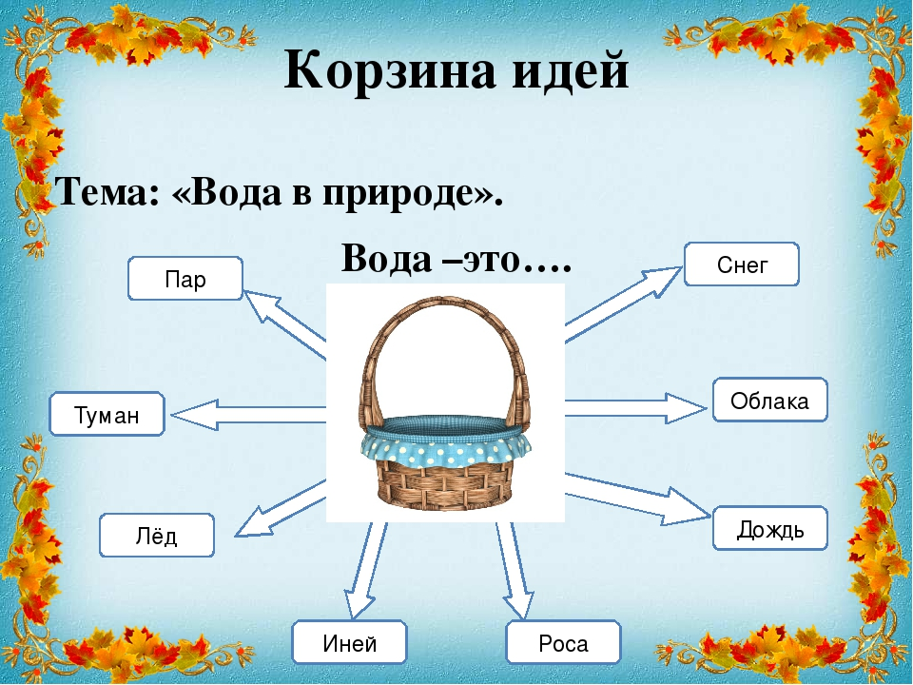

Slide 11
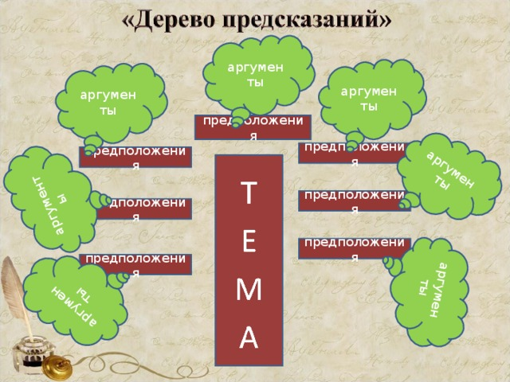

Slide 12
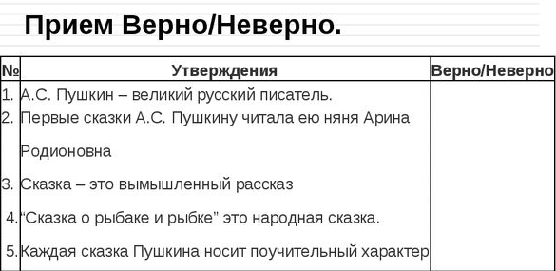

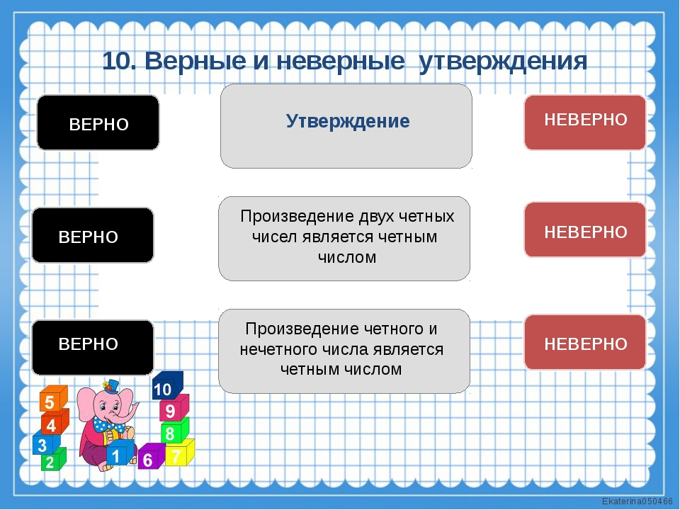

Slide 13
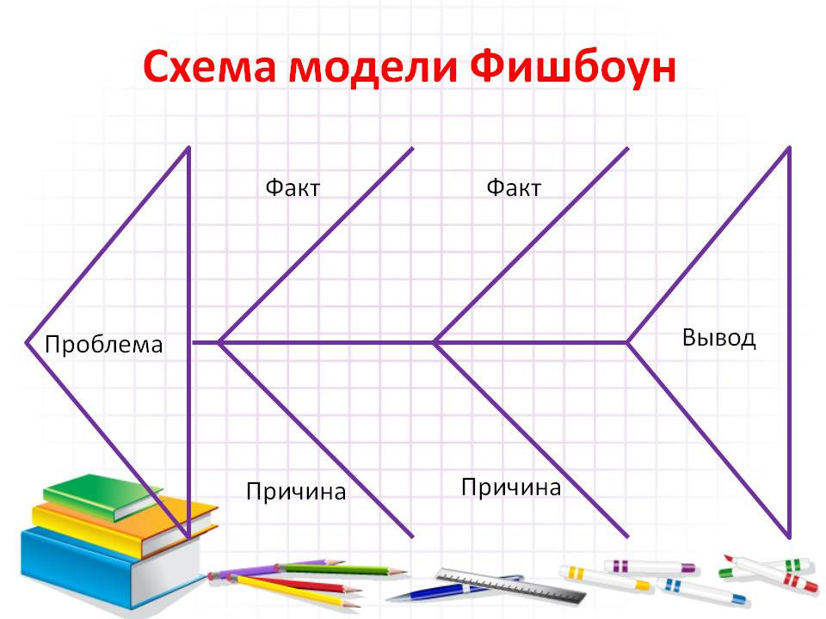
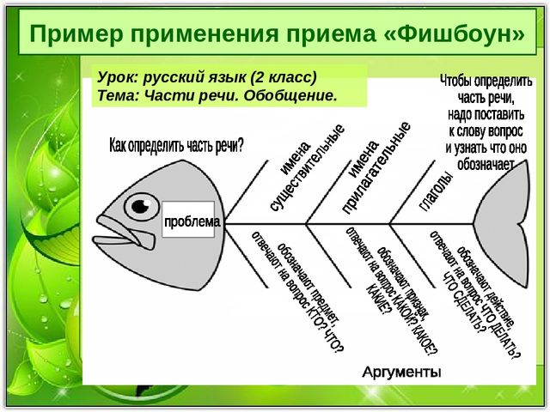
ПРИЁМ « Фишбоун»

Slide 14

Приём
«Толстые и тонкие вопросы»
Приём
«Бортовой журнал»
«Тонкие вопросы» | «Толстые вопросы»
Кто?... Что?.... Когда?... Может?.... Будет?.... Могли?... Как звать?... Было ли?....... Согласны ли Вы?.... Верно ли?.... | Почему Вы считаете?.... В чем различие?....... Предположите, что будет, если?..... Что, если?... Дайте три объяснения, почему?...... Объясните , почему?.... Почему вы думаете?......
Что мне известно по данной теме? (предположения) | Что нового я узнал из текста? (новая информация)

Slide 15

Приём
« Лови ошибку»
Приём
« Сводная таблица»
Чящя, Жыр, щюка, сасна,
сланы, каты, шупка,шабка,
жыраф, чяй.
Название группы | Кол-во ног | покров
звери | 4 | шерсть
птицы | 2 ноги, 2 крыла | перья
рыбы | плавники | чешуя
насекомые | 6
земноводные |  | Голая кожа
пресмыкающие |  | Роговые чешуйки

Slide 16
Синквейн
1 слово – заголовок. Это существительное или местоимение. (Кто? Что?)
1 строка
2 слова Это прилагательные. (Какой? Какая? Какое? Какие?)
2 строка
3 слова Это глаголы. (Что делает? Что делают?)
3 строка
4 слова Это фраза, в которой выражается личное мнение к предмету разговора.
4 строка
5 строка
1 слово Вывод, итог. Это существительное. (Кто? Что?)

Slide 17

«Дерево успеха»

Slide 18

ЛИСТ ПОЖЕЛАНИЙ
Хорошо...
Интересно...
Мешало...
Возьму с собой...

Slide 19
